Slide 1
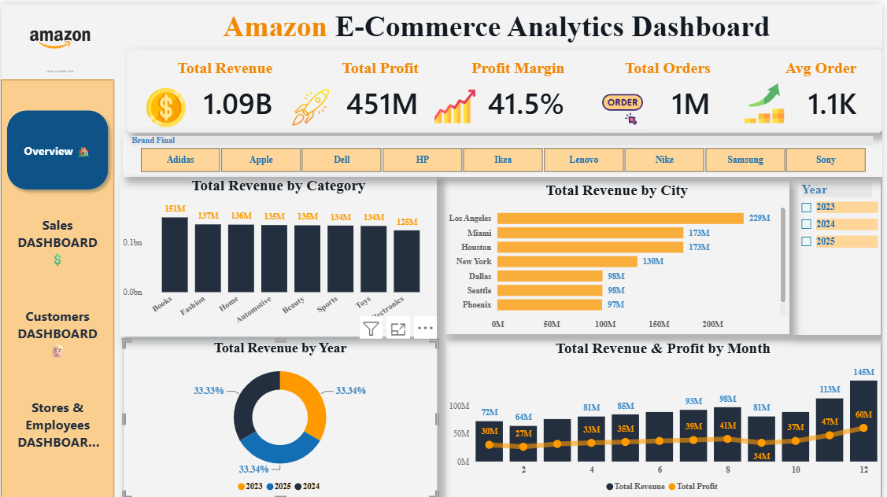
amazon
E-Commerce
Analytics
Dashboard
تحليل شامل للأداء التجاري عبر
4 داشبورد تفاعلية متكاملة
1.09B
451M
41.5%
1M
50K
2023–2025
Revenue
Profit
Margin
Orders
Customers
Power BI | Amazon E-Commerce Analytics | Full Dashboard Analysis

Slide 2
🏠 Overview Dashboard
01 of 04
أبرز المؤشرات
📊 إجمالي الإيرادات
1.09B
موزعة على 8 فئات رئيسية
📈 هامش الربح
41.5%
ربح صافٍ قوي جداً
🏙️ أعلى مدينة
LA: 229M
Los Angeles في المقدمة
📚 أعلى فئة مبيعاً
Books 151M
ثم Fashion 137M
🔍 فلتر الماركات: Adidas · Apple · Dell · HP · Ikea · Lenovo · Nike · Samsung · Sony — تفاعلي على الداشبورد
📅 التوزيع السنوي متساوٍ تقريباً: 2023 ≈ 2024 ≈ 2025 بنسبة 33.3% لكل عام

Slide 3
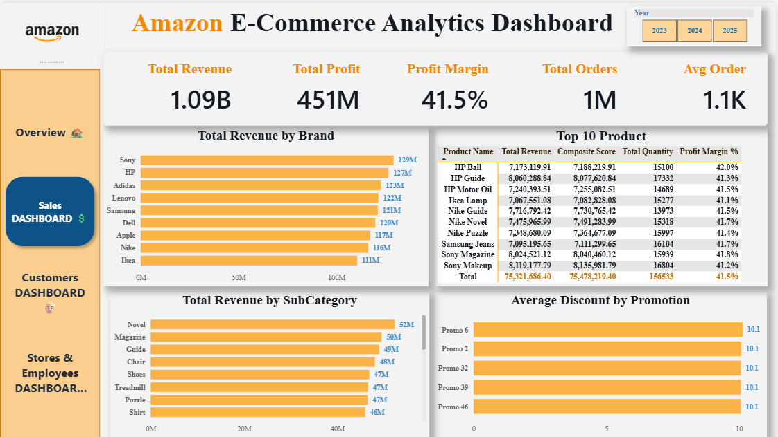
💰 Sales Dashboard
02 of 04
إيرادات الماركات
Sony
129M
HP
127M
Adidas
123M
Lenovo
122M
Samsung
121M
Dell
120M
Apple
117M
Nike
116M
Ikea
111M
🏆 Top Product: HP Ball — Revenue 7.17M | Qty 15,100 | Margin 42.0%
📋 جميع كودات الخصم (Promo 2, 6, 32, 39, 46) تعطي متوسط خصم 10.1% — سياسة تسعير موحدة

Slide 4
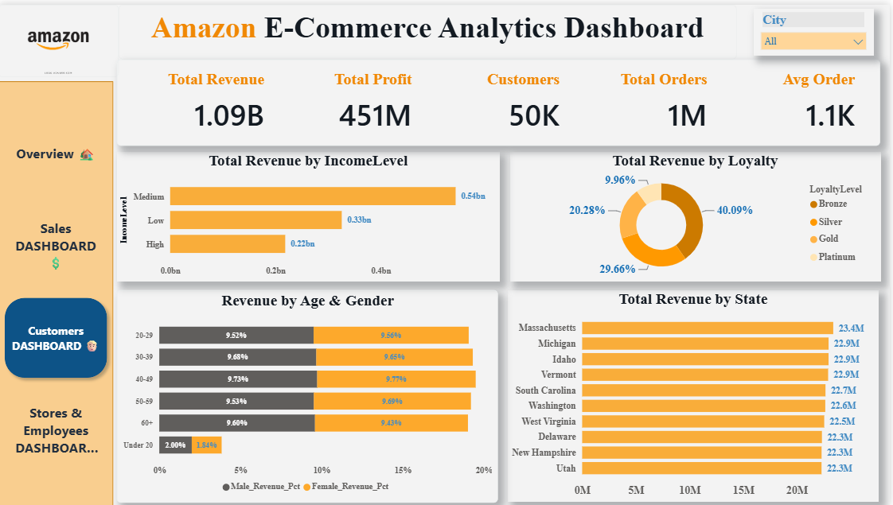
👥 Customers Dashboard
03 of 04
تحليل العملاء
توزيع مستوى الولاء
Bronze
40.09%
Silver
29.66%
Gold
20.28%
Platinum
9.96%
الإيرادات حسب الدخل
Medium
0.54bn
Low
0.33bn
High
0.22bn
⚖️ توزيع الإيرادات بين الذكور والإناث متوازن جداً عبر جميع الفئات العمرية (20–60+)

Slide 5
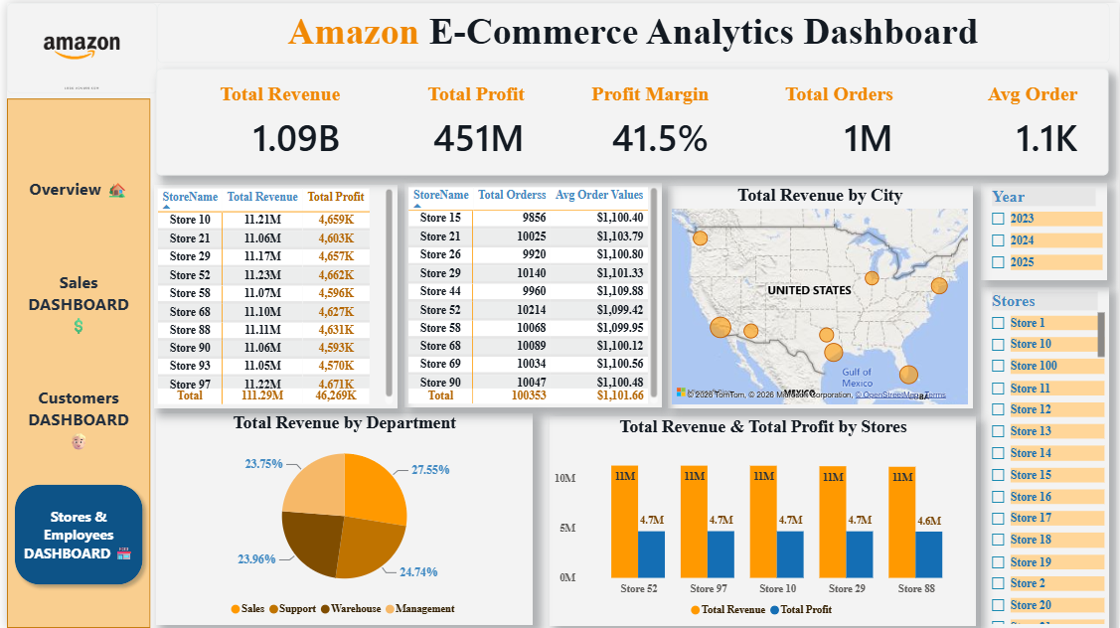
🏪 Stores & Employees Dashboard
04 of 04
أداء المتاجر
المتجر
الإيراد
الأوامر
Avg $
Store 97
11.22M
—
—
Store 52
11.23M
10,214
$1,099.42
Store 29
11.17M
10,140
$1,101.33
Store 10
11.21M
9,856
$1,100.40
Store 21
11.06M
10,025
$1,103.79
Store 88
11.11M
10,068
$1,099.95
Total
111.29M
100,353
$1,101.66
توزيع الأقسام
Management 27.55%
🗺️ المتاجر موزعة جغرافياً على الولايات المتحدة — تركز في الجنوب والغرب مع غياب في الشمال الغربي
Warehouse 24.74%
Support 23.96%
Sales 23.75%

Slide 6
نظرة شاملة على الداشبوردات الأربعة
Amazon E-Commerce Analytics Dashboard — Full Overview
🏠 Overview
💰 Sales
👥 Customers
🏪 Stores & Employees

Slide 7
💡 أبرز الاستنتاجات والمقترحات
🔍 ما تكشفه البيانات
✦ التوصيات الاستراتيجية
● Los Angeles تقود الإيرادات
✦ توسيع العمليات في LA وMiami
بـ 229M تتفوق على ثاني مدينة بفارق 56M — فرصة للتركيز في السوق
المدينتان تجمعان 402M — الاستثمار في مستودعات ومتاجر إضافية فيهما
● Books الفئة الأكثر مبيعاً
✦ برنامج ترقية Bronze إلى Silver
151M تتصدر 8 فئات — فجوة صغيرة بينها وبين Fashion 137M
تحفيز 40% من العملاء على التدرج للأعلى يرفع متوسط قيمة الطلب
● Bronze يهيمن على الولاء
✦ تقوية فئة Electronics
40% من الإيرادات من عملاء Bronze — قاعدة عريضة لم تُكافَأ كفايةً
الأدنى مبيعاً رغم الهامش الجيد — حملات تسويقية موجهة لها
● توزيع سنوي متوازن تماماً
✦ توحيد استراتيجية الخصم
33.3% لكل عام (2023/2024/2025) — استقرار مبيعاتي ممتاز
جميع الـ Promos تعطي 10.1% — اختبار A/B لمعرفة الأكثر تحويلاً
● الدخل المتوسط يقود الشراء
✦ تحسين تغطية المتاجر جغرافياً
0.54bn مقابل 0.22bn للدخل المرتفع — الشريحة الأوسع هي الأكثر شراءً
غياب في الشمال الغربي والوسط — فتح متاجر في Chicago وDenver

Slide 8
ملخص المؤشرات الرئيسية
Amazon E-Commerce Analytics — Consolidated KPIs
💰
📈
🎯
📦
👥
1.09B
451M
41.5%
1M
50K
إجمالي الإيرادات
صافي الأرباح
هامش الربح
إجمالي الطلبات
إجمالي العملاء
🛒
🏙️
📚
🏆
🏪
$1.1K
LA 229M
Books
Sony 129M
111.29M
متوسط قيمة الطلب
أعلى مدينة إيراداً
أكثر فئة مبيعاً
أعلى ماركة
إيرادات أفضل 10 متاجر
داشبورد Amazon — أداة متكاملة لتحليل الأداء التجاري واتخاذ قرارات مبنية على البيانات

